Slide 1

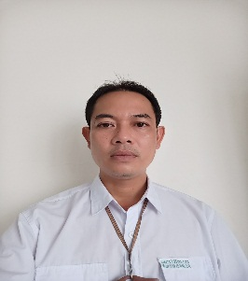

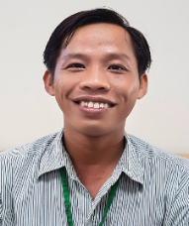

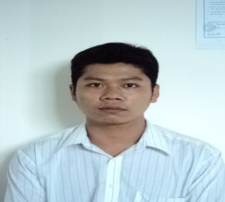

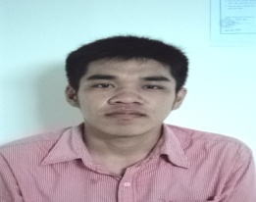
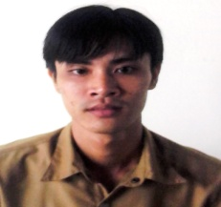
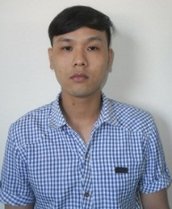






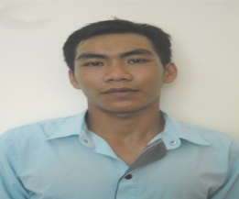
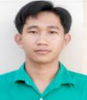
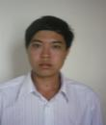
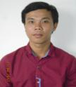



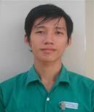
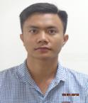


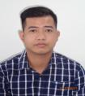

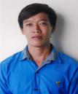
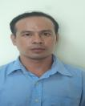
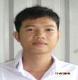
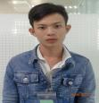
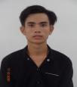

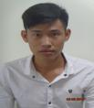
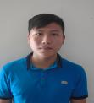


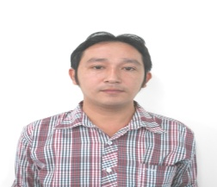
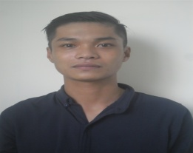









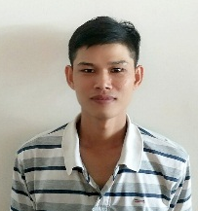
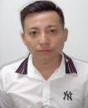

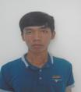
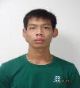




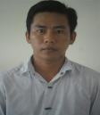
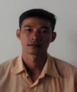
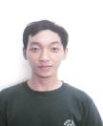
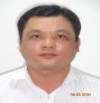
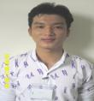
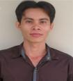
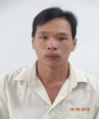
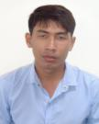




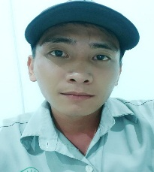



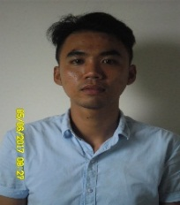


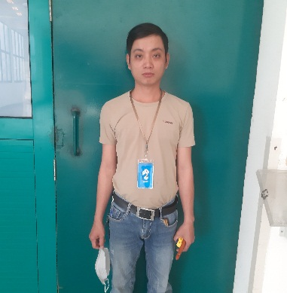

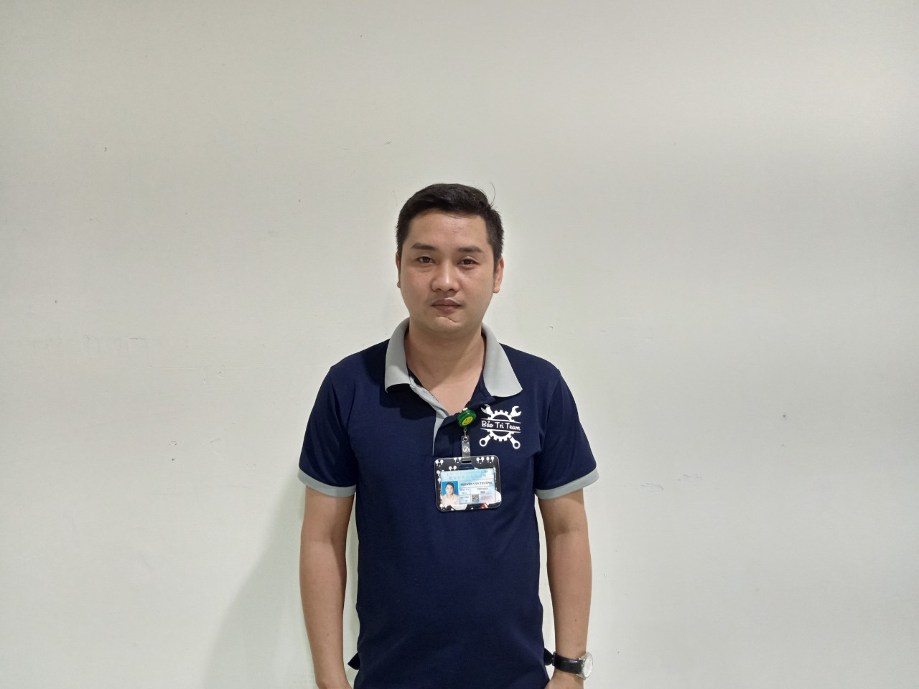
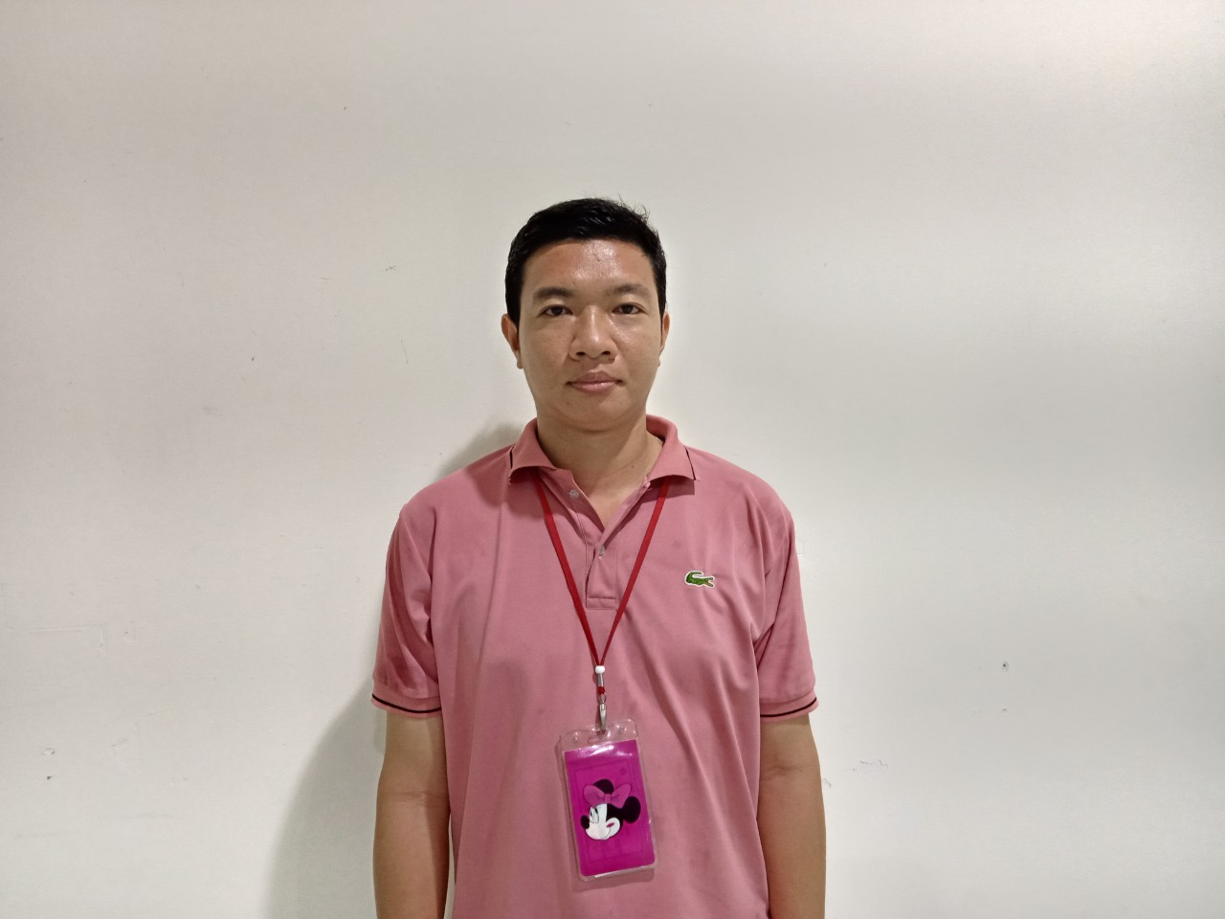


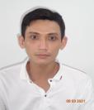
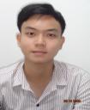
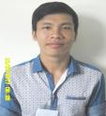
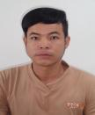
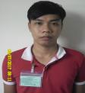

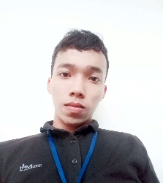
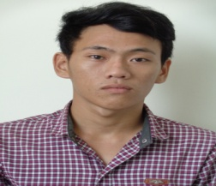












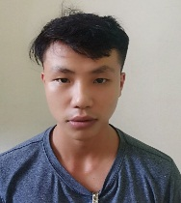





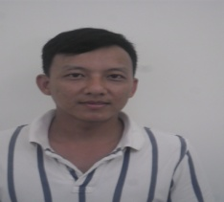

CHUYYÊN GIA /CHỦ QUẢN THỢ MÁY CƠ ĐIỆN
THỢ MÁY
VĂN THÁNH (ST: 35 ) 文 圣
CHUYÊN GIA 外籍干部
手机：0794 905 073
CƠ ĐIỆN
CHỦ NHIỆM THỢ MÁY CƠ ĐIỆN
OLD
DƯƠNG VĂN THỐNG (ST: 3945)阿 通
CHỦ NHIỆM 主任
手机：0949 010 378
TRƯỞNG NGÀNH
VÕ VĂN NHÂN 2963
阿仁
0939189977
TRƯỞNG NGÀNH
HỒ MINH DUY (ST: 3957) 阿遗
TRƯỞNG NGÀNH 课长
手机： 0902 653 968
PHÓ NGÀNH
LƯƠNG QUỐC HOÀ 369
077 489 58 54
PHÓ NGÀNH
B棟2
KHẢI 阿凯 ST: 1443
PHÓ NGÀNH 副课长
KHU R1+F R1+F栋
0909979264
TỔ TRƯỞNG
NGUYỄN P. TẤN 2721
0939 523 266
TỔ TRƯỞNG
C棟2
TIỀN 阿钱 ST: 2010
TỔ TRƯỞNG组长
KHU B B栋
0939304403
VÕ 阿武 ST: 8518
TỔ TRƯỞNG组长
KHU D D栋
0763 937 874
TÂM 阿心 ST: 18106
TỔ TRƯỞNG组长
KHU R2 R2栋
0937 760 436
TỔ PHÓ
NGUYỄN H. KHIÊM
09395233163
CBTS
A棟1
PHẠM H. HAI 6435
0936383645
TỔ PHÓ
A棟2
VÕ T.BÌNH 6334
0907080613
TỔ PHÓ
A棟4
NGUYỄN H. KHIÊM
09395233163
CBTS
B棟2
NGUYỄN P. TẤN 2721
0939 523 266
TỔ TRƯỞNG
C棟2
NGUYỄN V. LÂM 2351
0907905878
TỔ PHÓ
D棟1
ĐINH T. TÂM 10956
0932 802 790
TỔ PHÓ
D棟3
NHƠN 阿仁 ST: 4524
TỔ PHÓ 副组长
KHU A A栋
0776 525 720
PHƯƠNG 阿芳 ST: 10864
TỔ PHÓ 副组长
KHU C+E C+E栋
0788 821 279
KHẢI 阿凯 ST: 1443
PHÓ NGÀNH 副课长
KHU R1+F R1+F栋
0909979264
ĐIỆN 1547
0963450670
A1M1
VIỆT 7908
0903103367
A1M2
NGUYÊN 19448
0333346540
A1M3
THẢO 786
0939212269
AM8
针车8线
ĐỆ 30144
0382811918
AM9
针车9线
SÁNG 11007
0793907383
AM11
针车10线
TÙNG 1554
0932870115
AM2
NHỚ 29905
0939190112
AM1
HẬU 9070
079.733.27.45
BM1
VĨ 33187
097.131.41.74
BM2
MẾN 41816
096.428.75.31
BM3
T. ANH41814
0789927645
CM1
VINH 9080
090.737.48.62
CM2
BỬU 11260
093.389.93.85
CM3
TRỌNG 32043
076.7998.161
D1M1
QUÝ 25984
093.545.29.97
D1M2
TUẤN 36990
078.385.99.08
D1M1,M2
VINH 29906
036.360.79.26
D3M1,2
TUYẾN 30315
090.100.97.84
D3M3,4
PHONG 12546
093.337.67.16
D3M5,6
TÙNG
ST: 16408
0939139293
T.TÂM
ST: 15946
0907 468 786
HÒA
ST: 12348
0899 981 118
KHẢ
ST: 16410
0896 690 683
V.QUỐC
ST: 10649
0777 837 374
B.NHÂN
ST: 8520
0775 867 817
TOÀN
ST: 15668
0939258896
THIỆN
ST: 14464
0903 867 447
TRUNG
ST: 13938
0794 919 411
TÍN
ST: 18204
0907 792 404
PHỤNG
ST: 16409
0796918662
CƯỜNG
ST: 8876
0939699025
Chuyền UV từ 1 – 9
UV從1到9線
Gia Công Đế từ 9 – 18
底加工從9到18線
TRỰC XƯỞNG LẦU 1
1樓值班
TRỰC XƯỞNG TẦNG 1
值班 1楼
TRỰC XƯỞNG, SỬA MÁY ÉP NÓNG, MÁY CHẶT
在 热压机，裁断中心值班
TRỰC XƯỞNG E
E栋值班
TRỰC XƯỞNG TẦNG 1
值班 1楼
TÙNG
ST: 16097
0939 971 469
NHỰT
ST: 43011
0387 968 752
TRỌNG 40689
0818884331
A1M4
TÂM 29904
0939524007
A1M5
THIỆN 11346
077.266.88.35
AM13
DƯƠNG 40310
0798060193
AM10
针车10线
NHỰT 9270
0939286295
AM12
针车12线
PHÚC 40823
077.656.39.11
BM4
MẪN 070.288.77.81
BM5
SANG 40776 078.870.06.35
BM6
HÔN 16055
076.939.14.13
CM4
CƯỜNG 8519
076.385.86.96
CM5
TRÍ 11765
093.902.91.15
CM6
THẢO 36464
089.814.91.80
D1M3
LÝ 20106
078.385.99.08
D1M4
HÁT 6460
079.809.49.21
D1M3,4
NHẸ 32714
0963592410
D3M9, 10
GOLÍC 30142
077.284.68.32
D3M11,12
GIANG 13265
078.887.72.09
D3M13,14
NGỌC
ST: 5432
0937 848 977
THOẠI
ST: 15669
0907348541
ÂN
ST: 3949
0974755778
T.QUÝ
ST: 46780
0706 616 153
PHONG
ST: 16207
0787 867 865
ĐẾN
ST: 14392
0776555497
HOÀNG
ST: 19361
0939 523 444
H.VỦ
ST: 19191
0772 896 667
SANG
ST: 18911
0947800998
NGHĨA
ST: 16767
0913253845
Gia Công Đế từ 1 – 8
底加工從1到8線
Kho Đế, Vòng Ngoài
地倉庫，外圍
TRỰC XƯỞNG LẦU 2
2樓值班
TRỰC XƯỞNG TẦNG 2
值班 2楼
TRỰC XƯỞNG TẦNG 2
值班 2楼
TRỰC XƯỞNG TẦNG 3
值班 3楼
TRẢI
ST: 46470
0939 082 293
NGUYÊN
ST: 18912
0939 434 177
Đi ca xưởng Đế
底廠輪班
THƯỜNG 52383
0967657851
A2- UV
ÁI 52745
0333518522
TTĐT
THƠ 7891
079.254.58.10
BM7
BẢO 29059
092.302.51.16
R1, KVT XƯỞNG G
HOÀNG 40962
098.101.04.99
KHO MÁY
XƯỞNG F
ĐẠT 20107
076.435.83.14
D1M5
KHỞI 41815
098.519.41.01
D1M6
THẾ 19766
093.908.18.35
D1M7
KHANH 11055
093.973.73.01
D3M15,16
P.THỊNH
ST: 25843
0901 214 024
LƯỢNG
ST: 16648
0772 133 358
L.SƠN
ST: 6856
0934 083 452
SƠN
ST: 7328
0933202454
SANG
ST: 15945
0963834457
HƯNG
ST: 19454
0939 086 761
KIỆT
ST: 19662
0988 229 080
SÔ ĐA
ST: 8021
0358452414
TẾ
ST: 5459
0939946412
TRUYỀN 41813
093.951.92.47
CM7
VÒNG NGOÀI
外圍
TRỰC XƯỞNG LẦU 4
4樓值班
HIỀN 40821
0815414450
A4UV + AG7
HUY
ST: 7327
0939358178
QUỐC VĂN
ST:16063
0928 917 907
KHANH
ST: 22819
0379 437 481
T.ĐỊNH 阿定 ST: 18521
0777 860 549
TÙNG
ST: 44326
093 899 60 52
TRỰC XƯỞNG TẦNG 4
值班 4楼
TÚ
ST: 18105
0939438306
HẢO
ST: 16528
0395331393
VÒNG NGOÀI
外圍
Đi ca Cán Cao Su
大車廠輪班
CÔNG
ST: 26669
0868 813 983
TÀI
ST: 12424
0796989330
PHA
ST: 18507
0932 992 237
NGUYÊN
ST: 11713
0907 410 580
H.TÂN
ST: 16156
0943858738
ĐI CA, TRỰC XƯỞNG, SỬA MÁY CẮT TỰ ĐỘNG, LASER
在自动裁断机轮班，值班
VÒNG NGOÀI
外圍
Vòng ngoài
外圍

Slide 2

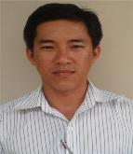
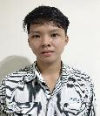












NEW
THỢ MÁY
MECHANIC MANAGER
文聖
Wen Sheng
工務襄理
wensheng.00035@lacty2.com.vn
01214905073
CƠ ĐIỆN
MECHANIC SUPERVISOR
楊文統
工務主任
Thong.3945@lacty2.com.vn
0949010378
MECHANIC SECTION LEADER
VÕ VĂN NHÂN 2963
阿仁
0939189977
TRƯỞNG NGÀNH
HỒ MINH DUY (ST: 3957) 阿遗
TRƯỞNG NGÀNH 课长
手机： 0902 653 968
MECHANIC DEPUTY SECTION LEADER
LƯƠNG QUỐC HOÀ 369
077 489 58 54
PHÓ NGÀNH
TRẦN MINH KHẢI (ST: 1443) 阿凯
PHÓ NGÀNH 副课长 PHỤ TRÁCH XƯỞNG R1
组长负责R1栋
手机： 0909 979 264
MECHANIC LEADER
VÕ THANH BÌNH 6334 TỔ PHÓ
0907080613 A棟4
NGUYỄN HỒNG KHIÊM 3961 CBTS
0935233163 B棟2
NGUYỄN VĂN LÂM 2351
TỔ PHÓ
090.790.58.78 D棟1
TÂM 阿心 ST: 18106
TỔ TRƯỞNG组长
KHU A栋 R2
0937 760 436
HUỲNH THANH TIỀN (ST: 2010) 阿錢
TỔ TRƯỞNG PHỤ TRÁCH XƯỞNG B,C,E
组长负责B栋
手机：0939 304 403
TRẦN VĂN VỎ (ST: 8518 ) 阿武
TỔ TRƯỞNG PHỤ TRÁCH XƯỞNG D
组长负责D栋
手机： 0703 269 703
PHẠM H. HAI 6435
0936383645
TỔ PHÓ A棟2
NGUYỄN PHƯỚC TẤN 2721
TỔ TRƯỞNG
0939 523 266 C棟2
ĐINH THANH TÂM 10956
TỔ PHÓ
0932 802 790 D棟3
A1
A2
A4
B2
C2
D1
D3
A
R2
B
C
E
D
R1
LINE MECHANICS
THẢO 786
0939212269
AM8
ĐỆ 30144
0382811918
AM9
DƯƠNG 40310
0798060193
AM10
NHỚ 29905
0939190112
AM1
TÙNG 1554
0932870115
AM2
TÂM 29904
0939524007
AM3
MẾN 41816
096.428.75.31
BM1
VĨ 33187
097.131.41.74
BM2
PHÚC 40823
077.656.39.11
BM3
HOÀNG 51205
098.101.04.99
CM1
VINH 9080
090.737.48.62
CM2
BỬU 11260
093.389.93.85
CM3
THẢO 36464
089.814.91.80
D1M1
LUÂN 14040
0931512913
D1M2
TUẤN 36990
078.385.99.08
D1M3
VINH 29906
036.360.79.26
D3M1,2
HIẾU 902
0768880313
D3M3, 4
KHANH 11055
093.973.73.01
D3M5, 6
TÙNG
ST: 16408
0939139293
P.THỊNH
ST: 25843
0901 214 024
NHỰT
ST: 43011
0387 968 752
HÒA
ST: 12348
0899 981 118
L.SƠN
ST: 6856
0934 083 452
V.QUỐC
ST: 10649
0777 837 374
B.NHÂN
ST: 8520
0775 867 817
TOÀN
ST: 15668
0939258896
THIỆN
ST: 14464
0903 867 447
TÍN
ST: 18204
0907 792 404
TRUNG
ST: 13938
0794 919 411
PHỤNG
ST: 16409
0796918662
CƯỜNG
ST: 8876
0939699025
TRỰC XƯỞNG LẦU 1
1樓值班
Rửa đế 1 – 9 + UV 水洗机1-9+ UV线
Mài đế 1 打粗1
Chuyền 1线-3线
TRỰC XƯỞNG TẦNG 1
值班 1楼
TRỰC XƯỞNG, SỬA MÁY ÉP NÓNG, MÁY CHẶT
在 热压机，裁断中心值班 C1
TRỰC XƯỞNG TẦNG 1
值班 1楼
T. ANH41814
0789927645
XƯỞNG A1
ÁI 52745
0333518522
TTĐT
SÁNG 11007
0793907383
AM11
NHỰT 9270
0939286295
AM12
THIỆN 11346
077.266.88.35
AM13
SANG
ST: 18911
0947800998
NGỌC
ST: 5432
0937 848 977
VIỆT 7908
0903103367
AM4
MẪN
070.288.77.81
AM5
ĐẠT 20107
076.435.83.14
AM6
ĐẠT 51587
0971706731
BM5
TOÀN 51855
0703383395
BM6
HẬU 9070
079.733.27.45
BM7
CƯỜNG 8519
076.385.86.96
CM4
NGUYÊN 51209
0333346540
CM5
TRÍ 11765
093.902.91.15
CM6
LÝ 20106
078.385.99.08
D1M4
KHỞI 41815
098.519.41.01
D1M5
ĐIỆN 1547
0963450670
D1M6
PHONG 12546
093.337.67.16
D3M7, 8
GIANG 13265
078.887.72.09
D3M9, 10
GOLÍC 30142
077.284.68.32
D3M11,12
TRẢI
ST: 46470
0939 082 293
HIỆP
ST: 19455
0939193977
ÂN
ST: 3949
0974755778
T.QUÝ
ST: 46780
0706 616 153
VĂN
ST: 16063
0928917907
PHONG
ST: 16207
0787 867 865
HOÀNG
ST: 19361
0939 523 444
NGUYÊN
ST: 11713
0907 410 580
Đi ca xưởng Đế
底廠輪班
TRỰC XƯỞNG LẦU 2
2樓值班
TÙNG
ST: 16097
0939 971 469
TRỰC XƯỞNG TẦNG 2
值班 2楼
ĐẾN
ST: 14392
0776555497
TRỰC XƯỞNG TẦNG 3
值班 3楼
THƯỜNG 52383
0967657851
A2- UV
HIỀN 40821
0815414450
A4UV + AG7
HÔN 16055
076.939.14.13
KHO MÁY G4 +
C2- UV+ CG7
THẾ 19766
093.908.18.35
XƯỞNG C1
Chuyền 4线– 16线
Mài đế 2 打粗2
Phòng keo 胶房
TRỰC XƯỞNG TẦNG 2
值班 2楼
TÚ
ST: 18105
0939438306
SÔ ĐA
ST: 8021
0358452414
BẢO 29059
092.302.51.16
KVT XƯỞNG G
THƠ 7891
079.254.58.10
XƯỞNG R1
HUY
ST: 7327
0939358178
HƯNG
ST: 19454
0939 086 761
Đi ca Cán Cao Su
大車廠輪班
BÌNH
ST: 9072
0797939896
H.VỦ
ST: 19191
0772 896 667
SANG
ST: 15945
0963834457
TRỰC XƯỞNG LẦU 4
4樓值班
NGUYÊN
ST: 18912
0939 434 177
SƠN
ST: 7328
0933202454
Kho Đế, Vòng Ngoài
底倉庫，外圍
KIỆT
ST: 19662
0988 229 080
PHA
ST: 18507
0932 992 237
H.TÂN
ST: 16156
0943858738
TÂN
ST: 9810
0763 253 556
KHANH
ST: 22819
0379 437 481
TÀI
ST: 12424
0796989330
KHẢ
ST: 16410
0896 690 683
TRỰC XƯỞNG TẦNG 4
值班 4楼
MÁY NGHIỀN
磨粉机
Vòng ngoài
外圍
VÒNG NGOÀI
外圍
ĐI CA, TRỰC XƯỞNG, SỬA MÁY CẮT TỰ ĐỘNG, LASER
在自动裁断机轮班，值班 C2

Slide 3
TÂM 阿心 ST: 18106
TỔ TRƯỞNG组长
KHU A栋 R2
0937 760 436
HUỲNH THANH TIỀN (ST: 2010) 阿錢
TỔ TRƯỞNG PHỤ TRÁCH XƯỞNG B,C,E
组长负责B栋
手机：0939 304 403
TRẦN VĂN VỎ (ST: 8518 ) 阿武
TỔ TRƯỞNG PHỤ TRÁCH XƯỞNG D
组长负责D栋
手机： 0703 269 703
TRẦN MINH KHẢI (ST: 1443) 阿凯
PHÓ NGÀNH 副课长 PHỤ TRÁCH XƯỞNG R1
组长负责R1栋
手机： 0909 979 264
A
R2
B
C
E
D
R1
TÙNG
ST: 16408
0939139293
P.THỊNH
ST: 25843
0901 214 024
NHỰT
ST: 43011
0387 968 752
HÒA
ST: 12348
0899 981 118
L.SƠN
ST: 6856
0934 083 452
V.QUỐC
ST: 10649
0777 837 374
B.NHÂN
ST: 8520
0775 867 817
TOÀN
ST: 15668
0939258896
THIỆN
ST: 14464
0903 867 447
TÍN
ST: 18204
0907 792 404
TRUNG
ST: 13938
0794 919 411
PHỤNG
ST: 16409
0796918662
CƯỜNG
ST: 8876
0939699025
TRỰC XƯỞNG LẦU 1
1樓值班
Rửa đế 1 – 9 + UV 水洗机1-9+ UV线
Mài đế 1 打粗1
Chuyền 1线-3线
TRỰC XƯỞNG TẦNG 1
值班 1楼
TRỰC XƯỞNG, SỬA MÁY ÉP NÓNG, MÁY CHẶT
在 热压机，裁断中心值班 C1
TRỰC XƯỞNG TẦNG 1
值班 1楼
PHONG
ST: 16207
0787 867 865
SANG
ST: 18911
0947800998
NGỌC
ST: 5432
0937 848 977
TRẢI
ST: 46470
0939 082 293
HIỆP
ST: 19455
0939193977
ÂN
ST: 3949
0974755778
T.QUÝ
ST: 46780
0706 616 153
VĂN
ST: 16063
0928917907
HOÀNG
ST: 19361
0939 523 444
NGUYÊN
ST: 11713
0907 410 580
Đi ca xưởng Đế
底廠輪班
TRỰC XƯỞNG LẦU 2
2樓值班
TÙNG
ST: 16097
0939 971 469
TRỰC XƯỞNG TẦNG 2
值班 2楼
ĐẾN
ST: 14392
0776555497
TRỰC XƯỞNG TẦNG 3
值班 3楼
Chuyền 4线– 16线
Mài đế 2 打粗2
Phòng keo 胶房
TRỰC XƯỞNG TẦNG 2
值班 2楼
TÚ
ST: 18105
0939438306
SÔ ĐA
ST: 8021
0358452414
BÌNH
ST: 9072
0797939896
H.VỦ
ST: 19191
0772 896 667
HUY
ST: 7327
0939358178
HƯNG
ST: 19454
0939 086 761
Đi ca Cán Cao Su
大車廠輪班
TRỰC XƯỞNG LẦU 4
4樓值班
NGUYÊN
ST: 18912
0939 434 177
SƠN
ST: 7328
0933202454
SANG
ST: 15945
0963834457
Kho Đế, Vòng Ngoài
底倉庫，外圍
KIỆT
ST: 19662
0988 229 080
PHA
ST: 18507
0932 992 237
H.TÂN
ST: 16156
0943858738
TÂN
ST: 9810
0763 253 556
KHANH
ST: 22819
0379 437 481
TÀI
ST: 12424
0796989330
KHẢ
ST: 16410
0896 690 683
TRỰC XƯỞNG TẦNG 4
值班 4楼
MÁY NGHIỀN
磨粉机
Vòng ngoài
外圍
VÒNG NGOÀI
外圍
ĐI CA, TRỰC XƯỞNG, SỬA MÁY CẮT TỰ ĐỘNG, LASER
在自动裁断机轮班，值班 C2

Slide 4
SEWING MECHANIC FLOWCHART
Available
Repair
Assign if there are available mechanics
Repair
Available
Line mechanic
Not available
Repair If there’s no available mechanic in the floor
Assign if there are available mechanics
Repair
Mechanic leader
Not available
Ticket wait for substitute leader or support from busy leader
Mechanic leader accept as subsitute or support the ticket from busy leader
Busy
Busy
Forward ticket to wait for mechanic to pickup the ticket
Repair If there’s no available mechanic in the floor
Substitute mechanic leader assigns if there are available mechanics
Repair
Repair
Ticket will be forwarded to deputy section leader if the ticket has no response in 3 minutes
Assign substitute mechanic leader
Substitute mechanic leader assigns if there are available mechanics
Repair
Available
Substitute mechanic leader repairs if there’s no available mechanic leader in the floor
Assign substitute mechanic leader
Substitute mechanic leader assigns if there are available mechanics
Repair
Available
Substitute mechanic leader repairs if there’s no available mechanic leader in the floor
Assign substitute mechanic leader
Repair
Available
Substitute mechanic leader repairs if there’s no available mechanic leader in the floor
Deputy section leader
Not available
Ticket will be forwarded to section leader
Section leader
Repair
Not available
Ticket will be forwarded to mechanic supervisor
Mechanic supervisor
Busy
Forward ticket to section leader
Not available
Ticket will be forwarded to mechanic manager
Mechanic manager
Repair
Assign substitute mechanic leader
Substitute mechanic leader assigns if there are available mechanics
Substitute mechanic leader repairs if there’s no available mechanic leader in the floor
Repair

